Slide 1



Многозадачность – главный скрытый риск проекта
Болезнь или благо?
Спикер: Мария Тетюшина, руководитель проектов ADVANTA

Slide 2


Сегодня на вебинаре:
01
Многозадачность – как главный скрытый риск проекта
02
Можно ли без многозадачности в проектах?
03
Человек-оркестр или Человек-дирижёр?
04
Вкалывают роботы?

Slide 3







Реальность РП: Можно ли без многозадачности?
В какой реальности мы работаем?
Переключение между задачами каждые 5 мин
7-10 открытых коммуникационных каналов одновременно
Конфликт "стратегии" (план, риски) и "операционки" (вопросы, правки)

Slide 4
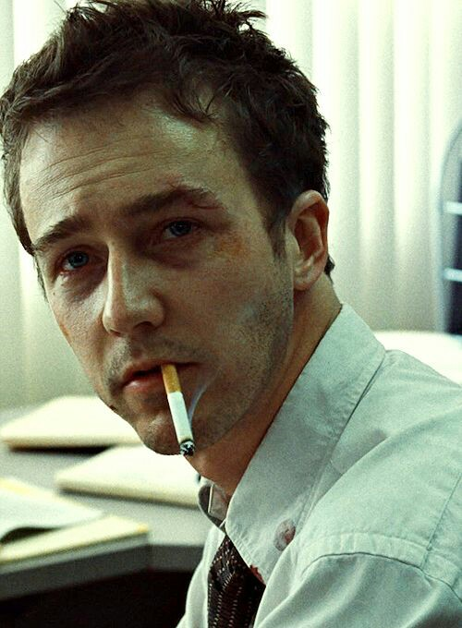

Человек-Оркестр или Человек-Дирижёр?
Ключ – в делегировании!
Человек-оркестр (Анти-паттерн) Сам всё делает, микроменеджмент, выгорание
Человек-дирижёр (Цель) Делегирует:
Команда: Исполнение работ
Администратор: Операционная рутина
РП: Стратегия, риски, коммуникация

Slide 5



Почему "Человек-оркестр" всегда проигрывает?
Цена роли "Человека-оркестра"
Когнитивные потери: До 40% производительности
Рост ошибок: Слепые зоны, срывы сроков
Выученная беспомощность команды
Выгорание РП
до 40%
падающая продуктивность

Slide 6


"Вкалывают роботы"? Новая команда РП
Помощник №1 (ИСУП Advanta: Дашборд, Канбан, Гант)
Помощник №2 (ИИ)
Ядро (РП)
ИСУП — фундамент: Единый источник правды, визуализация (Дашборды, Отчеты, Канбан), автоматизация
ИИ — усилитель: Анализ данных внутри ИСУП, интеллектуальные подсказки

Slide 7
Advanta — это ваша расширенная команда
1
3
Администратор
Диспетчер (Канбан)
Единая платформа, объединяющая мощную ИСУП и встроенный ИИ
2
4
Аналитик
Помощник (ИИ)

Slide 8
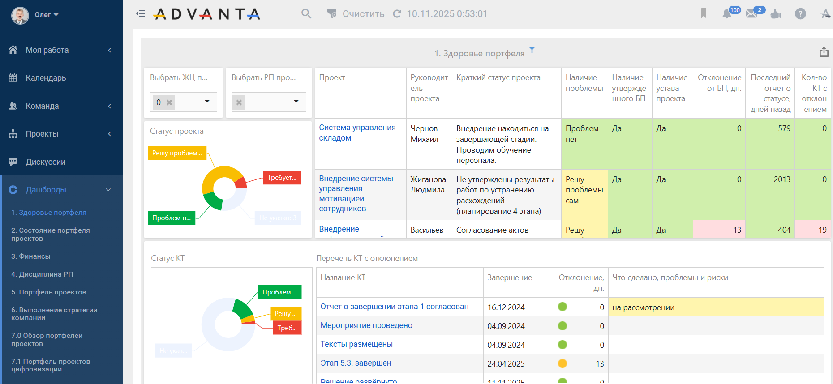
Демо 1: Единый рабочий стол и автоматизация
Единая картина: Все проекты и портфели в одном окне
Автоприоритизация: Система подсвечивает "горящие" задачи
Живой Гант: Сдвиг даты в задаче автоматически пересчитывает весь план
Автоотчеты: Мгновенный экспорт в Excel
по кнопке

Slide 9
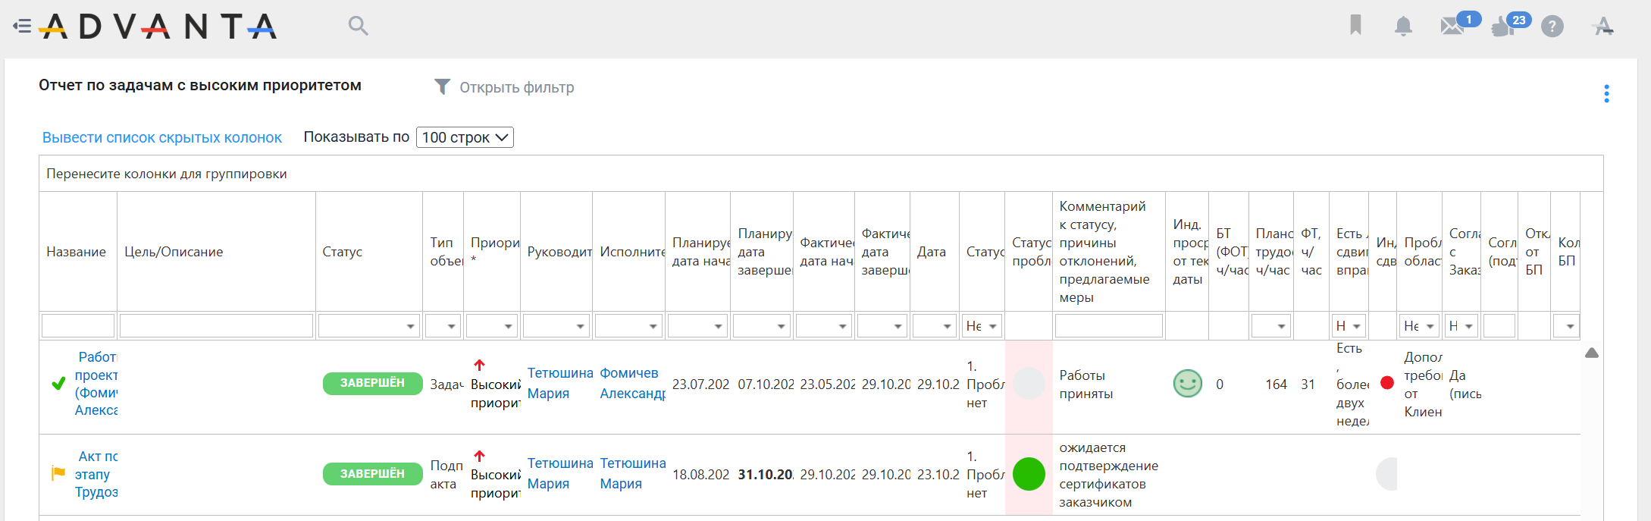
Демо 1: Отчет по задачам с высоким приоритетом

Slide 10
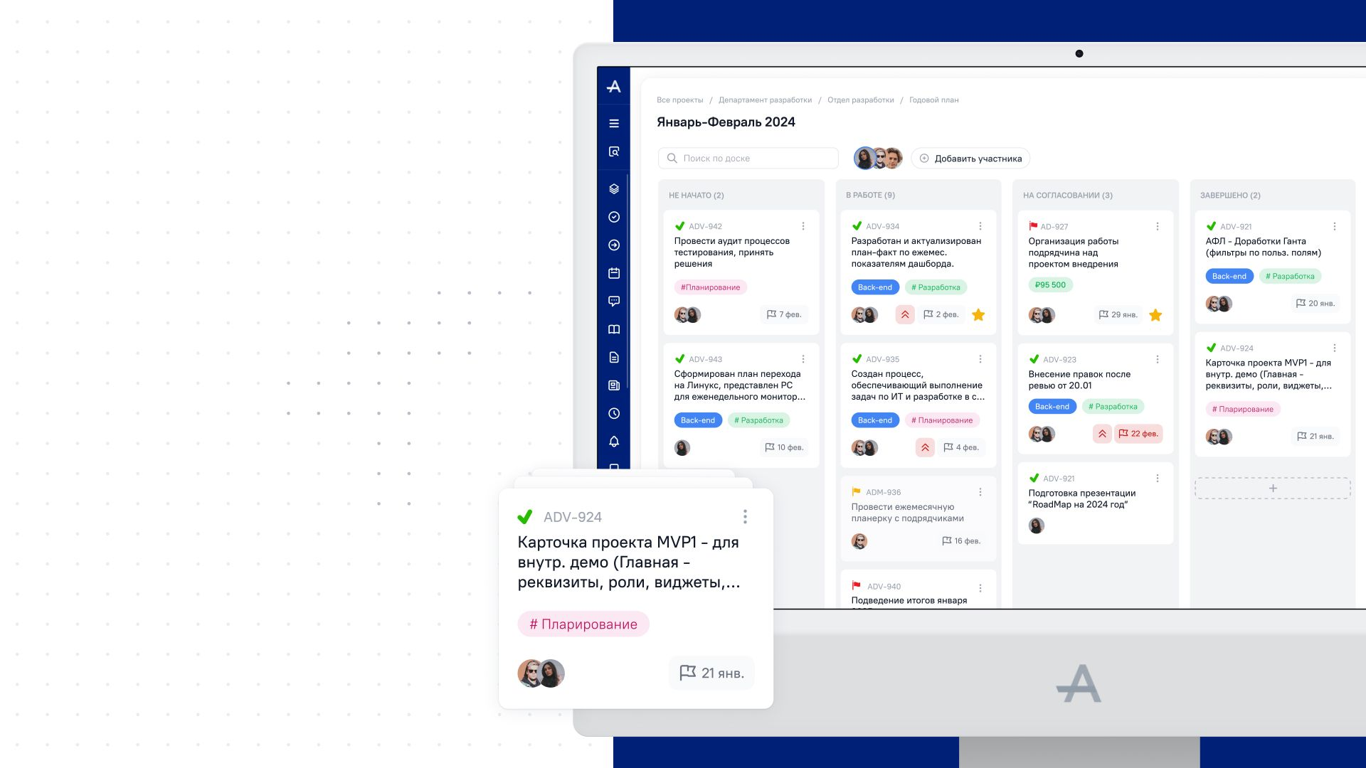

Демо 2: Канбан — визуализируйте поток работ
Визуальный контроль: Весь workflow команды как на ладони
Выявление узких мест: Система подсвечивает перегруженные колонки
Автоматизация workflow: Перемещение карточки автоматически меняет статус и триггерит уведомления

Slide 11
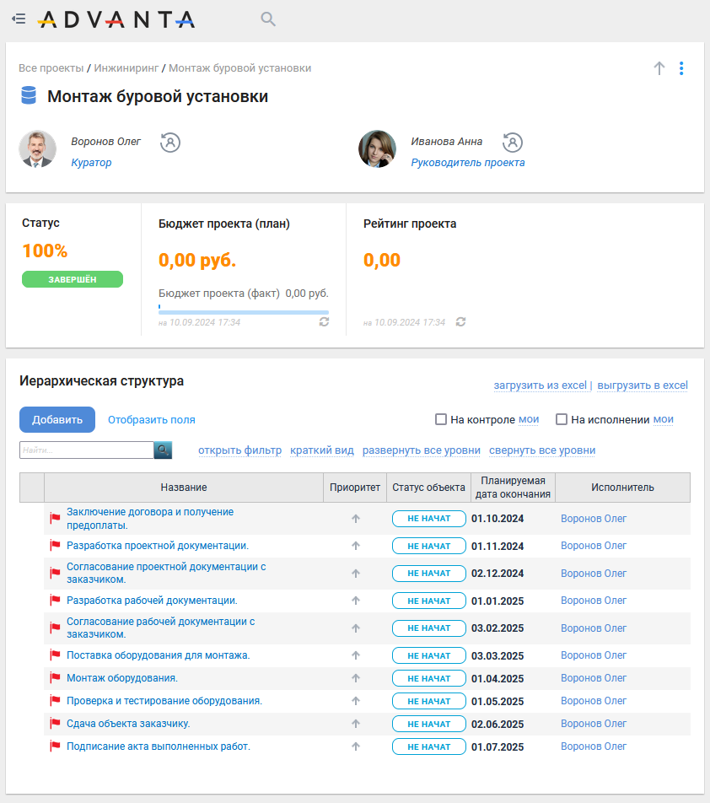
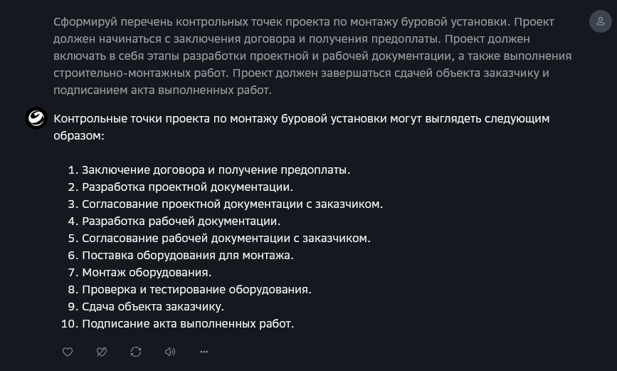

Демо 3: ИИ: как он берет на себя рутину?
Автосоздание карточек проекта: ИИ помогает на основе шаблонов или существующих проектов быстро развернуть структуру нового проекта в ИСУП

Slide 12
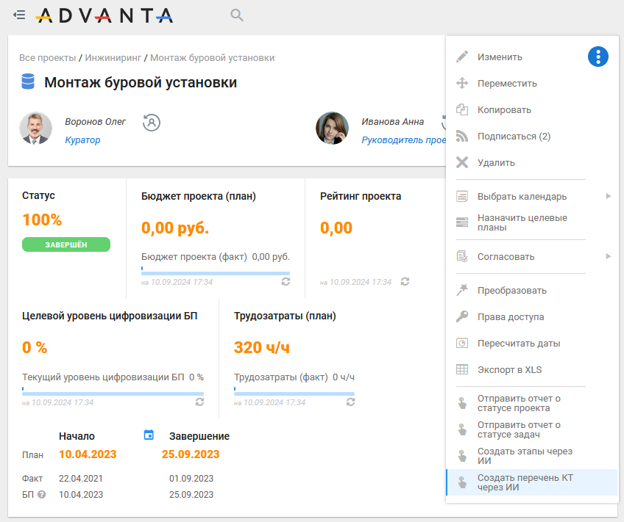
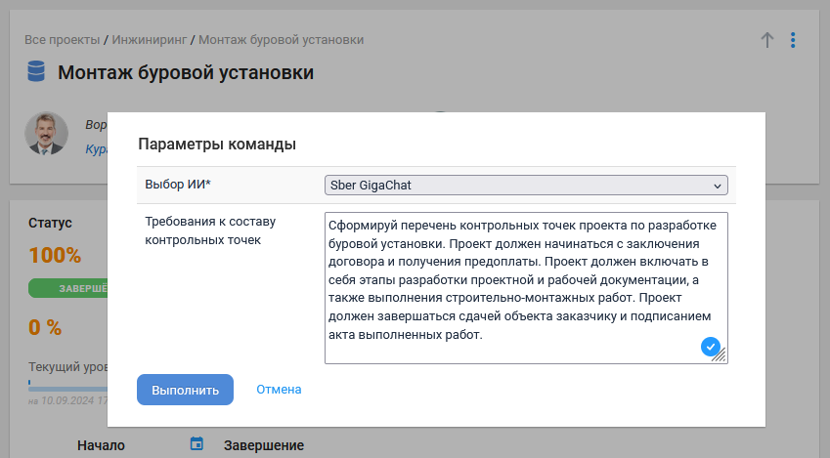
Демо 3: ИИ: как он берет на себя рутину?
Помощь в формировании Карточек Задач (КТ): Анализируя историю, ИИ предлагает формулировки описания и критерии приемки, экономя время РП.

Slide 13
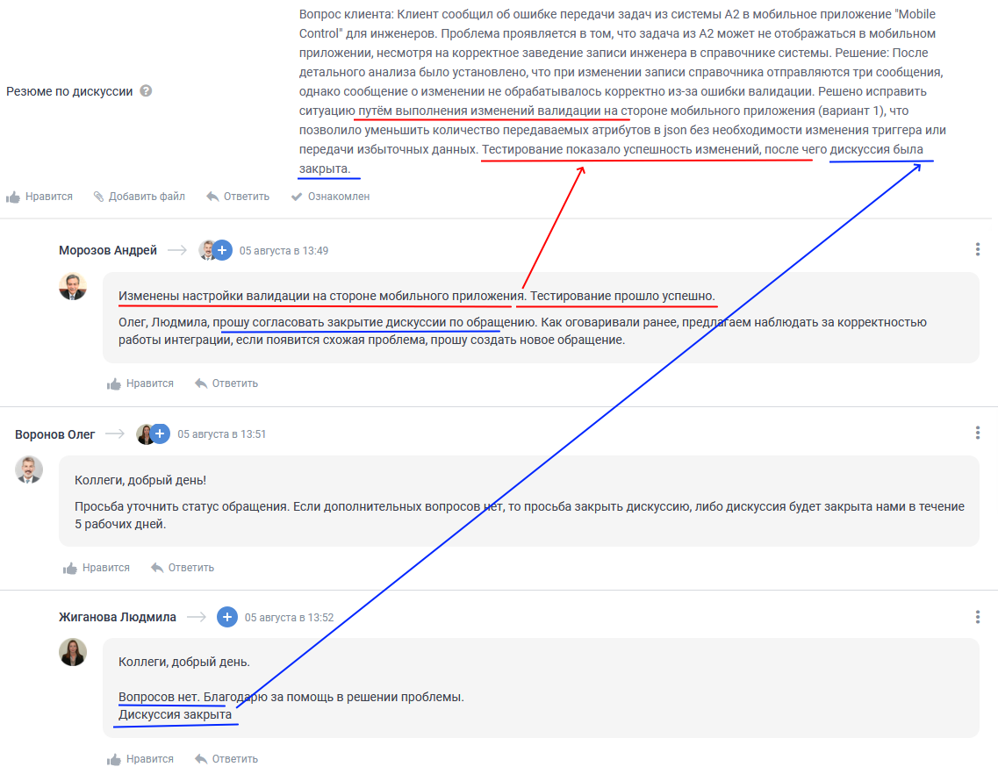
Демо 3: ИИ: как он берет на себя рутину?
Резюме по дискуссиям: ИИ анализирует длинные ветки обсуждений в задачах и готовит краткую выжимку: ключевые решения, поднятые проблемы и назначенные действия.

Slide 14


Как бороться с риском, не теряя управляемости?
Итак, болезнь или благо?
Благо (контроль)
Без многозадачности не получится, но можно ей управлять
С Advanta — благо и ваша суперсила
Болезнь (хаос)
Без инструментов многозадачность — болезнь
Выгорание и низкая эффективность

Slide 15


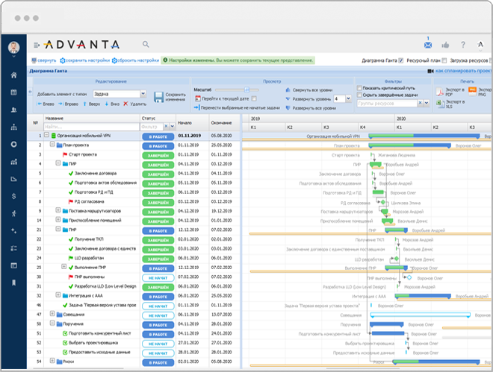
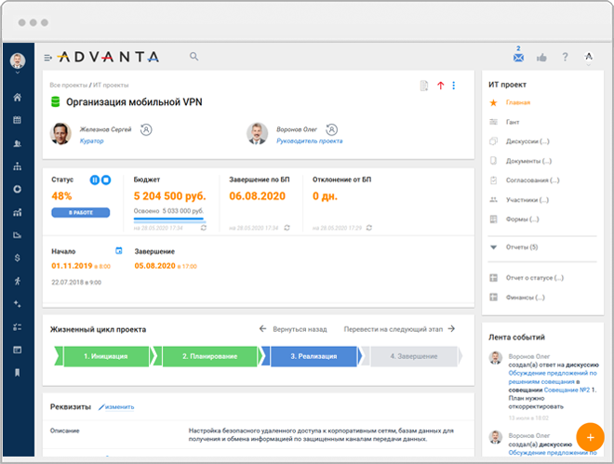
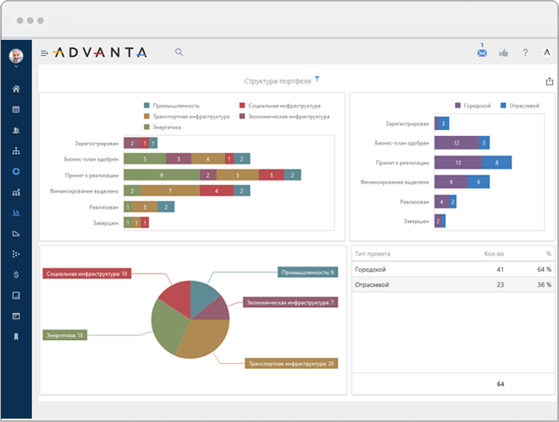
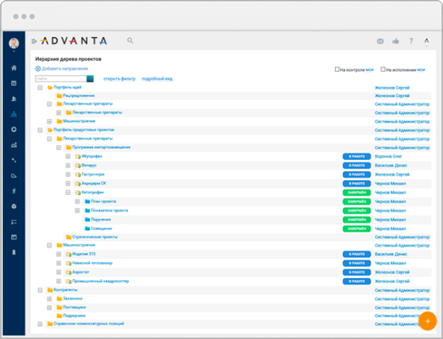
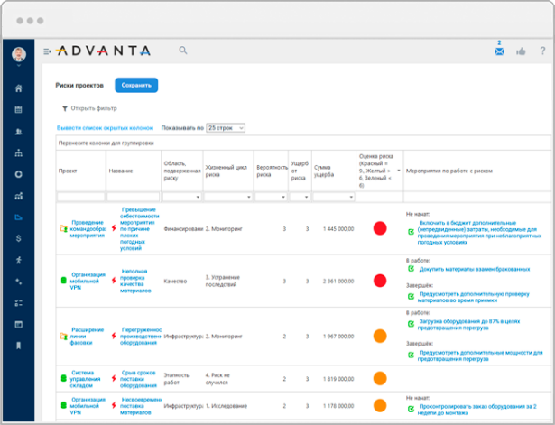
21 год на рынке
500+ клиентов
No-code / Low-code
Разработка и внедрение ИСУП, сбор лучших практик
в России и СНГ,
более 30 из ТОП-500 РБК
Гибкая настройка без программирования

Slide 16
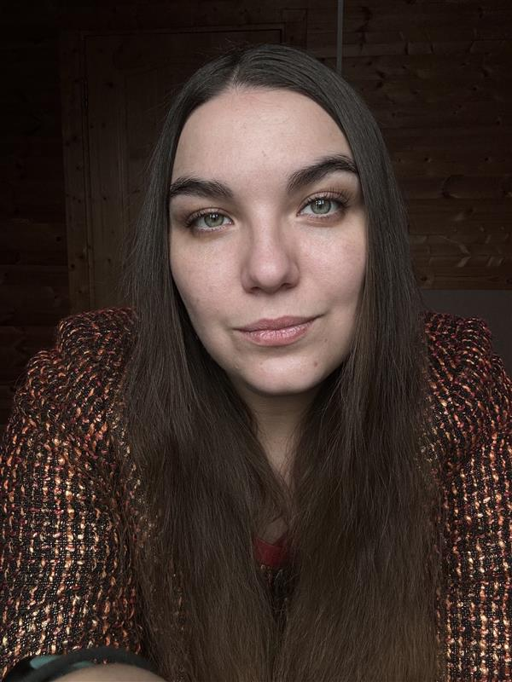


Контакты спикера
Мария Тетюшина, руководитель проектов по внедрению ADVANTA
+7 967 008 41 68
@Tutuxa
“
Спасибо! Буду рада ответить на вопросы. Правильные инструменты не просто упрощают работу — они меняют ее результат.
Notes:
Я готов ответить на всё, что накопилось в чате, давайте посмотрим.
Дальше Олег начинает просматривать чат и отвечать на интересные или быстрые вопросы. Негатив пропускаем, если он открытый, с конструктивной критикой можно пободаться.

Slide 17

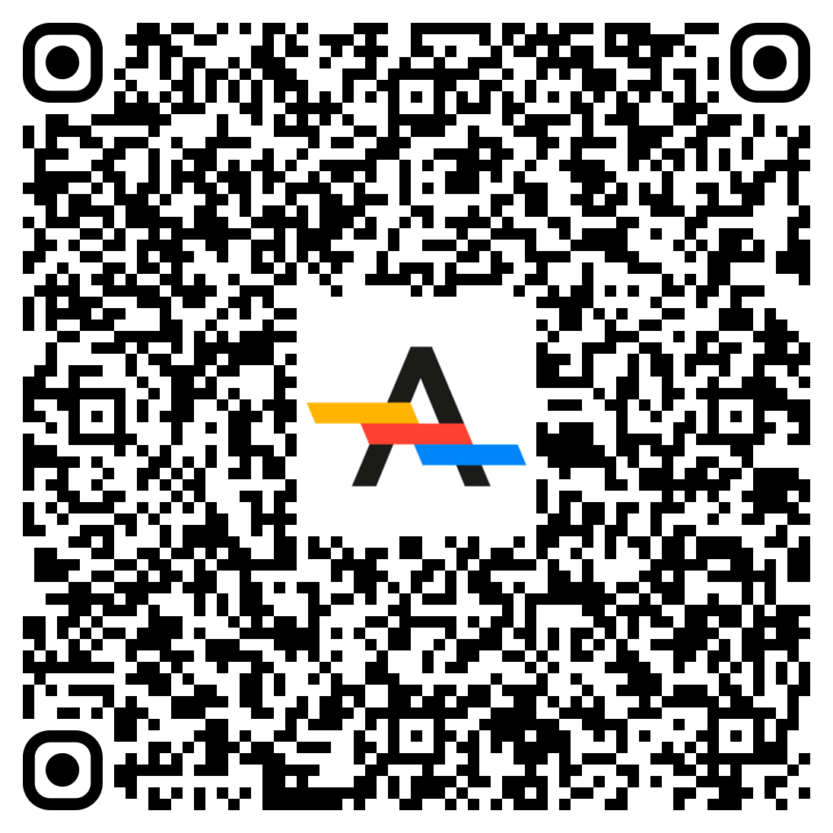
Спасибо за внимание!
Будьте в курсе наших мероприятий в Telegram!
Хотите личную консультацию по системе под ваши задачи?
Сканируйте QR-код, чтобы увидеть программу вебинаров и бизнес-ужинов
Сканируйте QR-код для записи на консультацию

